Slide 1
VERSION 2
“La próxima sociedad será una sociedad del conocimiento. El conocimiento será su principal recurso, y los trabajadores del conocimiento serán el grupo dominante en su fuerza de trabajo“
Peter Drucker, “The age of discontinuity: guidelines to our changing society”.

Slide 2
461

Slide 3
VERSIÓN 1
Marco Gestión del Conocimiento - IZARKI
Ezagutza-kudeaketaren eremua - IZARKI
Zamudio, 2019ko azaroaren 5ean

Slide 4
1. OSI DONOSTIALDEA
360.000 PERSONAS De nuestro área de influencia
690.000 PERSONAS Gipuzkoa
2.500.000 Euskadi y territorios limítrofes: personas
510 MILLONES DE EUROS
EQUIPO HUMANO
OSI MÁS GRANDE DE OSAKIDETZA aproximadamente el 20% de Osakidetza
>5000 PROFESIONALES
175.000m² disponemos de instalaciones y equipamientos tecnológicos
INTEGRACIÓN 32 centros que formaban parte de la Comarca Gipuzkoa de Atención Primaria (CG) y el Hospital Universitario Donostia (HUD)

Slide 5
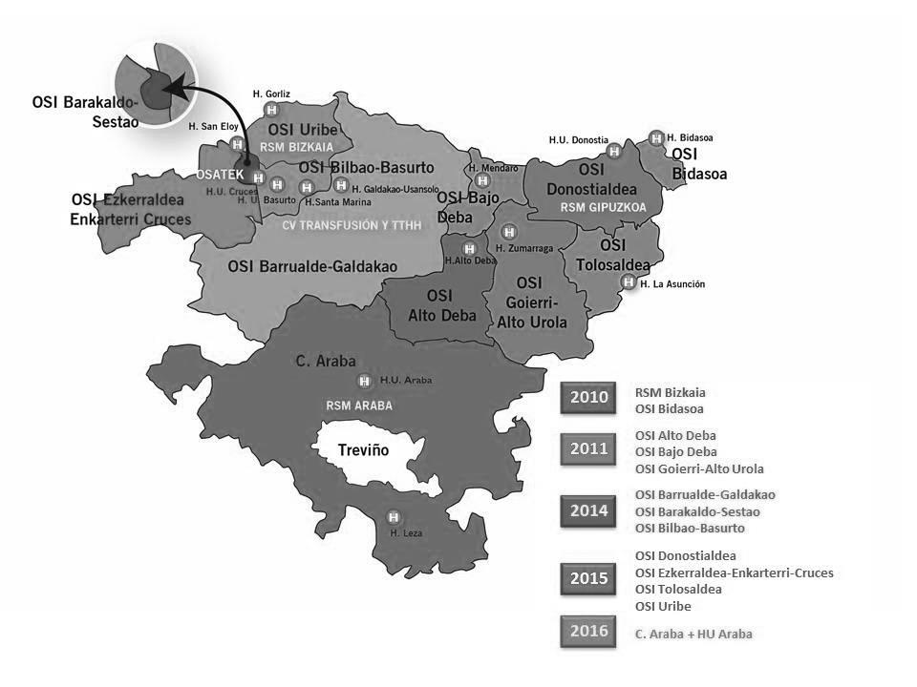
1. OSI DONOSTIALDEA
1 Hospital Universitario
510 MILLONES DE EUROS
32 Centros de Salud

Slide 6
2. RETOS
INTEGRACIÓN
Colaboración entre profesionales orientada a dar respuesta a necesidades de las personas usuarias
RELEVO GENERACIONAL Y CONVIVENCIA
3-4 generaciones, incorporación generaciones
COMPLEJIDAD EN DIÁGNÓSTICO Y TRATAMIENTO
que requieren conocimiento cada vez más actualizado y complejo (BIG DATA)
Cambios de MODELOS ORGANIZATIVOS
nuevas metodologías de gestión, Agile
INNOVACIÓN EN LA EDUCACIÓN
para mejorar la seguridad del paciente
EXPERIENCIA DEL O DE LA PACIENTE
Incorporar la al modelo de Gestión del Conocimiento

Slide 7
Estrategia
2. RETOS
VERSION 4
CAMBIO CULTURAL
Favorece la colaboración entre profesionales, espacios comunes, comités.
Cambio de asistencia
Adaptación a las nuevos requerimientos (envejecimiento, interculturalidad, …) nuevos perfiles profesionales
Relevo generacional
Atraer y retener el TALENTO
GObERNANza
Impulsa nuevos modelos organizativos
Plan Estratégico: Dirección de Proyectos
Modelo Propio de Gestión del Conocimiento

Slide 8
Gobernanza: ¿modelo organizativo?
2. RETOS

Slide 9
Gobernanza: nuevo modelo organizativo
2. RETOS

Slide 10
Gobernanza: Estrategia
2. RETOS
DIRECCIÓN GERENCIA:
MVV, ESTRATEGIA
PROGRAMAS
PROYECTOS
PLANES

Slide 11
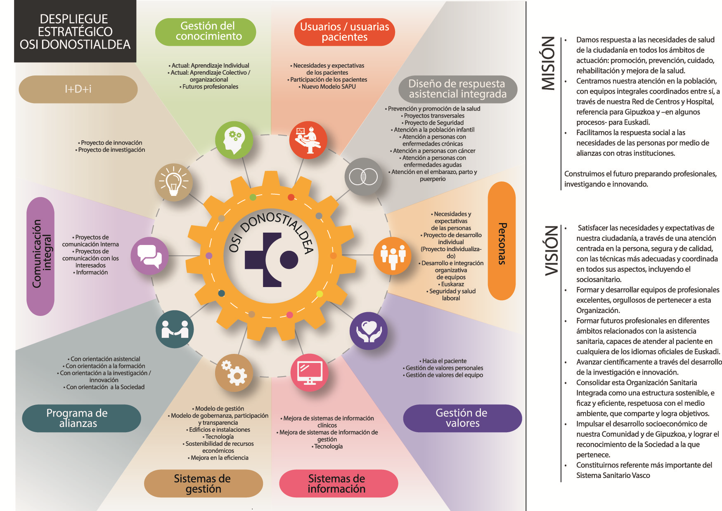
PE 2015-2019
(REVISIÓN 2017-2020)
OBJETIVOS ESTRATÉGICOS
OE 1. MEJORAR SATISFACCIÓN DE LAS PERSONAS
OE 2. MEJORAR LA SATISFACCIÓN DE LOS PROFESIONALES
OE 3. CONSOLIDAR UNA ESTRUCTURA ORGANITZATIVA, DINÁMICA Y BIEN GESTIONADA
OE 4. CONTRIBUIR A LA MEJORAR BIENESTAR DE LA SOCIEDAD GIPUZKOANA
OE 5.CONTRIBUIR A LA MEJORA Y DESARROLLO DEL SISTEMA SANITARIO VASCO

Slide 12
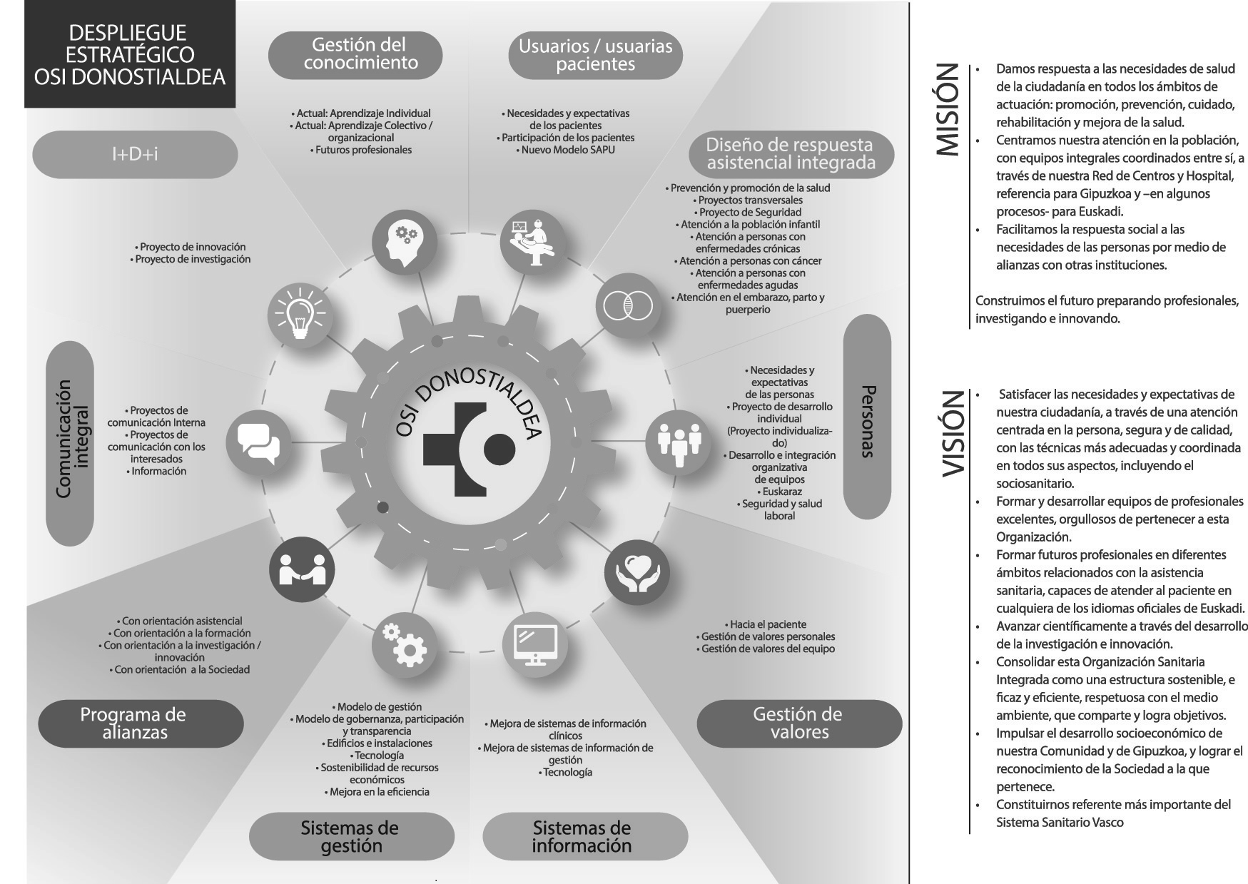
PE 2015-2019
(REVISIÓN 2017-2020)
OBJETIVOS ESTRATÉGICOS
OE 1. MEJORAR SATISFACCIÓN DE LAS PERSONAS
OE 2. MEJORAR LA SATISFACCIÓN DE LOS PROFESIONALES
OE 3. CONSOLIDAR UNA ESTRUCTURA ORGANITZATIVA, DINÁMICA Y BIEN GESTIONADA
OE 4. CONTRIBUIR A LA MEJORAR BIENESTAR DE LA SOCIEDAD GIPUZKOANA
OE 5.CONTRIBUIR A LA MEJORA Y DESARROLLO DEL SISTEMA SANITARIO VASCO

Slide 13
3. IZARKI
VERSION 4
Enfoque estratégico
DEPARTAMENTO SALUD
OSAKIDETZA
Ámbito de la formación contínua y gestión del conocimiento seguir facilitando programas para reciclaje y desarrollo profesional
Potenciando foros que constribuyan a la difusión e intercambio de conocimiento
Líneas Estratégicas 2017-2020
5ª. Profesionales competentes y comprometidos
Retos y Proyectos Estratégicos 2017-2020
4º. Cualificación profesional
Osi donostialdea
Izarki 2020
Estrategia 2015, revisada 2017-2020.
PROGRAMA ESTRATÉGICO: GESTIÓN DEL CONOCIMIENTO
2020: ser líderes en formación en el año 2020, tanto para profesionales actuales como futuros
Retener y atraer TALENTO, a través del liderazgo y compromiso de profesionales

Slide 14
3. IZARKI
90
CONSEJO IZARKI
Dirigido por la Gerencia y Coordinado por Responsable UGC
PROFESIONALES ACTUALES
FUTUROS/AS PROFESIONALES FORMACIÓN POSTGRADO
FUTUROS/AS PROFESIONALES FORMACIÓN POSTGRADO
FUTUROS/AS PROFESIONALES GRADO MEDICINA Y OTRAS CIENCIAS DE SALUD
FUTUROS/AS PROFESIONALES GRADO ENFERMERÍA Y OTRAS CIENCIAS DE SALUD
BIBLIOTECA
Responsable UGC
Responsable Docencia Residencia HOSPITALARIA
Responsable Docencia Residencia COMUNITARIA
Responsable Docencia Medicina, Vicedecanato EHU
Responsable Docencia Enfermería
Responsable Biblioteca
COMITÉ FORMACIÓN
20
COMITÉ DOCENCIA
COMITÉ DOCENCIA
COMITÉ OSI DONOSTIALDEA-EHU
COMITÉ BIBLIOTECA
15
10
8
10
COMITÉ BUENAS PRÁCTICAS
15
PROJECT MANAGEMENT OFFICE
6
Estrategia: IMPULSA CREAR Y COMPARTIR CONOCIMIENTO, A TRAVÉS DEL LIDERAZGO Y COMPROMISO DE PROFESIONALES CON EL FIN DE RETENER Y ATRAER EL TALENTO Y POR EL REQUERIMIENTO DEL ENTORNO DE LA ADAPTACIÓN CONTINUA AL CAMBIO
2020: SER LíDERES EN FORMACIÓN, TANTO PARA PROFESIONALES ACTUALES COMO FUTUROS/AS
Notes:
14

Slide 15
3. IZARKI
GESTIÓN DEL conocimiento
¿Cómo lo gestionamos?
ALINEANDO LA GESTIÓN
DEL CONOCIMIENTO A LA ESTRATEGIA
CAPTURAMOS EL VALOR MEDIANTE LA TRANSFERENCIA DEL CONOCIMIENTO
A TRAVÉS DEL CICLO DE VIDA DE TRANSFERENCIA DEL CONOCIMIENTO

Slide 16
3. IZARKI
GESTIÓN DEL TALENTO
¿Cómo lo gestionamos?
CULTURA ENFOCADA EN LA
CAPACITACIÓN CONTINUA Y EN UN
MARCO FORMAL Y EFICAZ PARA
LA TRANSMISIÓN DEL
CONOCIMIENTO
ALINEANDO LA GESTIÓN
DEL TALENTO A LA ESTRATEGIA

Slide 17
GESTIÓN DEL CONOCIMIENTO
TALENTO OSID

Slide 18
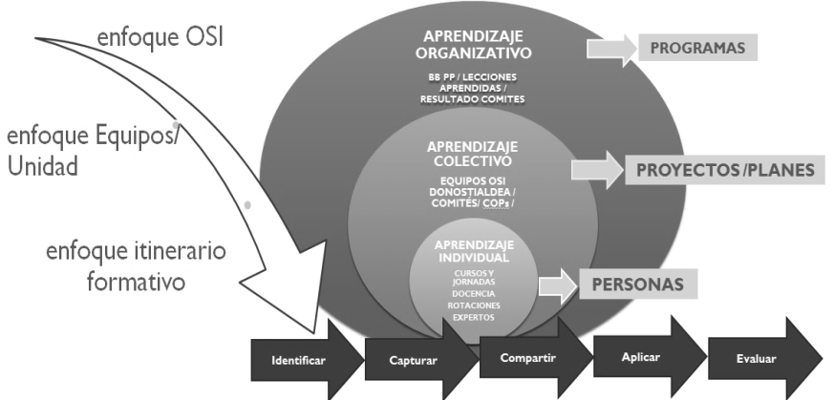
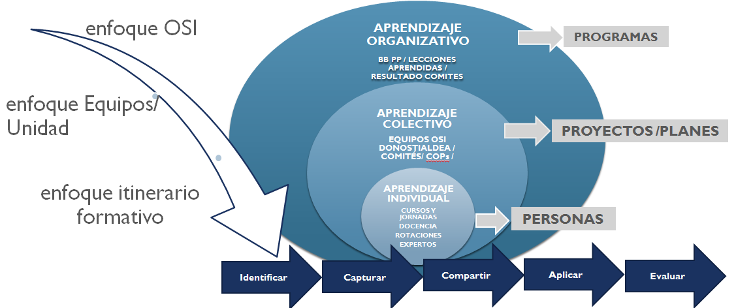
4. MODELO PROPIO DE LA GESTIÓN DEL CONOCIMIENTO
VERSION 2
Marco formal y eficaz para compartir conocimiento
PLAN DE FORMACIÓN AL USO
NUESTRO MODELO de la GESTIÓN CONOCIMIENTO
Notes:
INTEGRAMOS CONOCIMIENTO ORGANIZATIVO, COLECTIVO E INDIVIDUAL
BENCHMARKING DE MODELOS TEÓRICOS Y PRÁCTICOS (Contraste con Deusto Business School sobre modelos teóricos y prácticos, y contraste con CAF sobre modelo práctico / Norma ISO 9001/2015 sobre cómo gestionar el conocimiento de la organización/ Estándar de Dirección de Proyectos del PMI- Formación Máster y acreditación como PMP/ Pulse of the profession 2015. Capturar el Valor de la Dirección de Proyectos mediante la transferencia de conocimientos)
CICLO DE VIDA DE TRANSFERENCIA DEL CONOCIMIENTO : APLICAR Y EVALUAR
Aplicar y evaluar el conocimiento –Estudiamos diferentes metodologías que nos permitieran aplicar e evaluar el conocimiento
Aplicar conocimiento – Ej: Organizativo a través de las Lecciones aprendidas de los Proyectos Estratégicos/ Colectivo a través de Osagune se comparte el conocimiento de los Equipos y de los Comités y Grupos/ Individual, la aplicación de todo lo aprendido en el aula de formación y de todas las tutorizaciones
Evaluar el conocimiento- Ej: Organizativo, a través de las BBPP y de la Evaluación de los Programas/ Colectivo, a través de los Proyectos y Planes, del resultado de los Comités y Equipos en Osagune/ Individual, encuestas de satisfacción de todas las actividades (Nivel 1 Modelo Kirtpatrick), pruebas de conocimientos (Nivel 2), impacto en la actividad diaria (Nivel 3: cuestionario y entrevista con el responsable de la Unidad en el Itinerario Formativo)
CONSOLIDAMOS LA CULTURA DE COMPARTIR CONOCIMIENTO
2015 se consolida como Herramienta de trabajo colaborativo OSAGUNE
ESTRATEGIA 2015-2019 DE INTEGRACIÓN OSI DONOSTIALDEA
X Programa de Gestión del Conocimiento
Nos apoyamos en lo que funciona bien:
Semana de Formación finaliza con Jornada (punto encuentro de profesionales)
Evaluación anual de BBPP con Jornada de reconocimiento a los mejores equipos
REFLEXIÓN ESTRATÉGICA 2017 – CONSEJO IZARKI
Incorporación a la Estrategia: FUTUROS/AS PROFESIONALES

Slide 19
IZARKI NUESTRO MODELO
GESTIÓN CONOCIMIENTO
VS
UN PLAN DE FORMACIÓN AL USO
Estratégico
Personas
Integra Conocimiento individual, colectivo (o equipo) y organizacional
Conocimiento individual
Profesionales actuales y futuros
Profesionales actuales
Impulsa nuevos espacios de relación (presenciales y no presenciales)
No impulsa nuevos espacios de relación, únicamente los del aula (presencial o virtual)
Cultura compartir conocimiento y reconocerlo (BBPP, Comités, CoPs)
Si no se comparte, no pasa nada
Aplica el ciclo de vida de transferencia del conocimiento
Si se aplica lo aprendido es de forma individual
Introduce metodologías innovadoras conocimiento colectivo y organizacional (CoP, WOCA, GIA, DP,…)
Metodologías innovadoras, si se desarrollan, finalizan al terminar la actividad
Despliegue alcanza a toda la organización
Despliegue a las personas que realizan la actividad formativa
Evaluación del conocimiento individual, colectivo y organizacional
Evaluación del conocimiento individual
Notes:
Nuestro MODELO GESTIÓN DEL CONOCIMIENTO incorpora también un Plan de Formación anual. Es uno de nuestros planes estratégicos. Pero si hemos realizado una reflexión sobre en qué se diferencia un PLAN DE FORMACIÓN al uso de nuestro MODELO DE GESTIÓN DEL CONOCIMIENTO

Slide 20
5. CLAVES
VERSION 1
Principios del modelo
Modelo
Integrar
Transversal y Estratégico
Conocimiento Individual (persona)
Colectivo (equipo)
Organizativo (OSID)
Conocimiento de
Establecer
Profesionales Actuales y Futuros
Ciclo de Vida de Transferencia del Conocimiento
Notes:
CAPTURAMOS EL VALOR MEDIANTE LA TRANSFERENCIA DE CONOCIMIENTOS
:
Gestionar el Conocimiento individual, colectivo y organizacional
de nuestros profesionales y futuros
que incorpore las 5 etapas del ciclo de vida de transferencia del conocimiento
generando confianza y compromiso en nuestros profesionales
para ampliar la capacidad de compartir conocimiento, aplicarlo y evaluarlo

Slide 21
5. CLAVES
5 ETAPAS CICLO DE VIDA DE TRANsFERENCIA DEL CONOCIMIENTO
EVALUAR
IDENTIFICAR
APLICAR
CAPTURAR
COMPARTIR

Slide 22
5. CLAVES
CICLO DE VIDA DE TRANsFERENCIA DEL CONOCIMIENTO
1ª ETAPA - IDENTIFICAR
EVALUAR
IDENTIFICAR
DEMANDA Y OFERTA DE CONOCIMIENTO
NUEVO CONOCIMIENTO REQUERIDO
APLICAR
CAPTURAR
COMPARTIR

Slide 23
5. CLAVES
CICLO DE VIDA DE TRANsFERENCIA DEL CONOCIMIENTO
2ª ETAPA - CAPTURAR
EVALUAR
IDENTIFICAR
BUENAS PRÁCTICAS > 280
LECCIONES APRENDIDAS DE PROYECTOS ESTRATÉGICOS
APLICAR
CAPTURAR
COMPARTIR

Slide 24
5. CLAVES
CICLO DE VIDA DE TRANsFERENCIA DEL CONOCIMIENTO
3ª ETAPA – COMPARTIR (I)
EVALUAR
IDENTIFICAR
SEMANA FORMACIÓN OSI DONOSTIALDEA
COMITÉS Y SESIONES CLÍNICAS, CoPs, GIAs, WOCAs
APLICAR
CAPTURAR
COMPARTIR

Slide 25
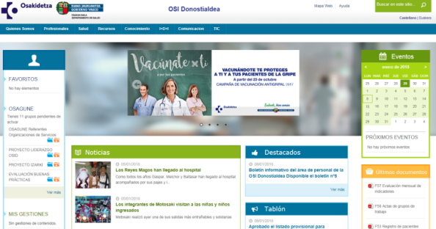
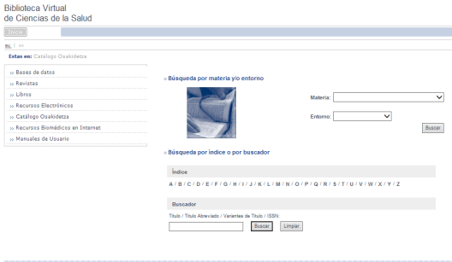
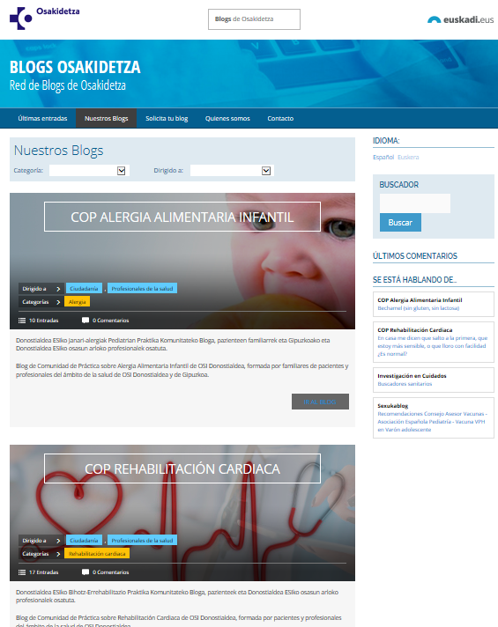
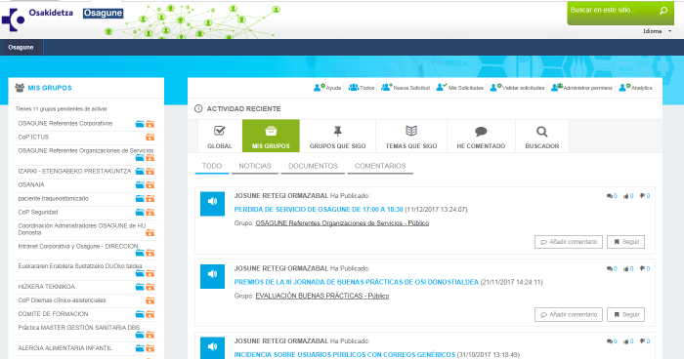
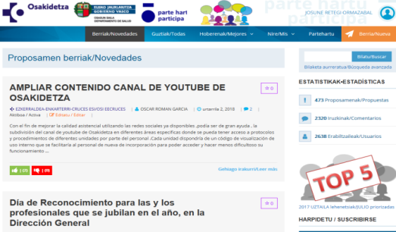
5. CLAVES
CICLO DE VIDA DE TRANsFERENCIA DEL CONOCIMIENTO
3ª ETAPA – COMPARTIR (II): ON LINE
EVALUAR
IDENTIFICAR
ABRIR ESPACIOS DE ENCUENTRO ON LINE:
APLICAR
CAPTURAR
COMPARTIR

Slide 26
5. CLAVES
CICLO DE VIDA DE TRANsFERENCIA DEL CONOCIMIENTO
4ª ETAPA - APLICAR
EVALUAR
IDENTIFICAR
PROYECTOS ESTRATÉGICOS (a través
de las Lecciones aprendidas )
MEDICINA BASADA EN LA EVIDENCIA
aplicada a casos reales
APLICAR
CAPTURAR
COMPARTIR

Slide 27
5. CLAVES
CICLO DE VIDA DE TRANsFERENCIA DEL CONOCIMIENTO
5ª ETAPA – EVALUAR
EVALUAR
IDENTIFICAR
METODOLOGÍA DIRECCIÓN DE PROYECTOS
MODELO DE EVALUACIÓN KIRKPATRICK
APLICAR
CAPTURAR
COMPARTIR
Notes:
METODOLOGÍA DIRECCIÓN DE PROYECTOS
CONOCIMIENTO ORGANIZACIONAL
49 PROYECTOS
MODELO DE EVALUACIÓN KIRTPATRICK
N1 – SATISFACCIÓN 8,64
N2 – ADQUIRIDO (Test, pruebas practicas,…)
N3 - APLICADO (Cuestionario)
N4 – IMPACTO
MODELO KIRTPATRICK.
Nivel 1. Evaluación de Reacción – Respuesta (satisfacción)
¿Le gustó a los/as alumnos/as? ¿Lo han completado?
Mediante encuesta de satisfacción
Nivel 2. Evaluación de Aprendizaje ( conocimiento adquirido)
¿Qué habilidades y conocimientos adquirieron?
Mediante una evaluación del curso basada en los objetivos del mismo
Nivel 3. Evaluación de comportamiento – desempeño (conocimiento aplicado)
¿Hubo transferencia del aprendizaje a la vida real o al trabajo?
Mediante una encuesta sobre la aplicación de lo aprendido, mediante supervisión del mando (esta metodología sigue el itinerario formativo)
Nivel 4. Resultados – Evaluación de Resultados (impacto)
¿El curso contribuyó a mejorar el desempeño de la empresa o comunidad?
Mediante Resultados de la empresa, encuestas de satisfacción a la comunidad

Slide 28
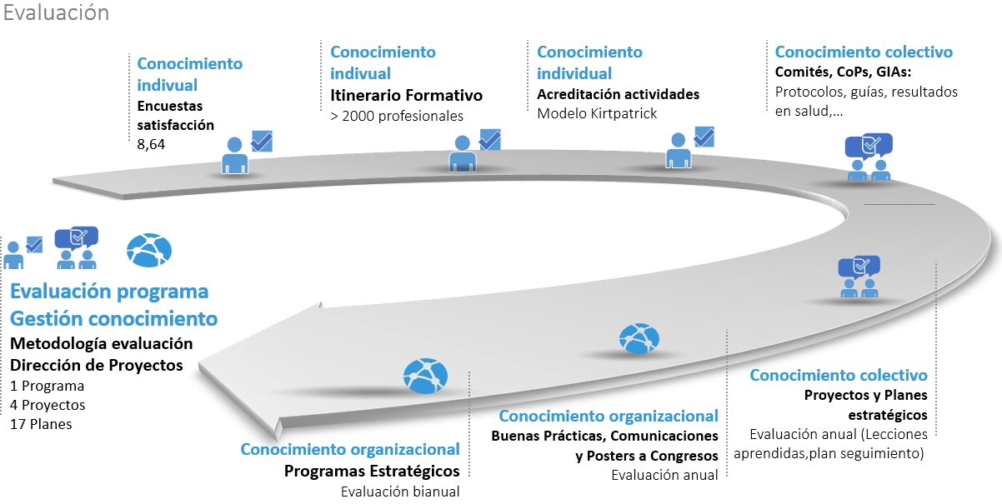
5. CLAVES

Slide 29
6. Resultados
755
461
4.766
755
8,4 /10 nivel satisfacción
10% plantilla docentes (90% interno)
78% plantilla participando en programas de gestión del conocimento
% actividades formativas acreditadas de programas internos
88%
84%
78%
90%
10%

Slide 30
6. Impacto del conocimiento
ORGANIZACIÓN
Compartimos y creamos nuevo conocimiento (nueva forma de aprendizaje – aprendizaje colaborativo)
INNOVACION
Con estos Programas rompemos barreras interniveles e inter-departamentales
De jerarquía a REDARQUÍA
Permite centrar e incorporar la visión de usuario y usuaria y profesionales
CULTURA COLABORATIVA

Slide 31
6. Impacto del conocimiento
RELACIÓN CON LA CIUDADANIA
Mejorar satisfacción
de nuestros servicios públicos y, mejoramos el posicionamiento en la sociedad
Participación activa
Personas partícipes de su proceso vital. Nueva forma de relación profesional y usuario y usuaria de nuestros servicios
Visión sistémica
Necesidad de dar respuesta de forma sistémica a las necesidades de la ciudadanía (salud, educación, … en todas las fases vitales)

Slide 32
VERSION 2
@JosuneR
https://es.linkedin.com/in/josuneretegi
Tel. +34 943 007543
MIRENJOSUNE.RETEGIORMAZABAL@osakidetza.eus
Josune Retegi Ormazabal RESPONSABLE DE LA UNIDAD DE GESTIÓN DEL CONOCIMIENTO E INNOVACIÓN
OSI DONOSTIALDEAko ESI
Begiristain dk. pasealekua, z.g. - 3. solairua
20014 Donostia - San Sebastián

